Slide 1
浄化槽業界における
ＩＴ化の状況
株式会社ＨＨＣ
東 晃一
Notes:
「ECOマスター」はHHCが長年の経験と最新技術をつぎ込んで開発した業界初のスマートフォン対応型の次世代点検ツールです。
これまでの点検スタイルを一変するような斬新な機能が満載されており、単に点検した結果を入力するような単機能の入力機器とは異なっています。ECOマスターは管理士や清掃員が現場で行うさまざまな業務（スケジュール管理、業務手配、ナビ、web検索、機器販売）などを全面的にサポートする浄化槽維持管理のモバイルアシスタントを実現できました。
ECOマスターの特徴の一つはスマホの進歩に伴って機能がどんどん追加されていくことです。今では電話、地図、ナビ、写真、動画、音声入力、お知らせ、カレンダーなどの機能がECOマスターとスマホ間で連携し使用することができるようになっています。今後もスマホの多機能性をシステムに取り組みながら利用者の使い勝手を順次拡大していく予定です。

Slide 2
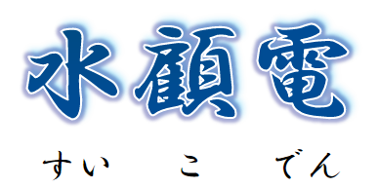
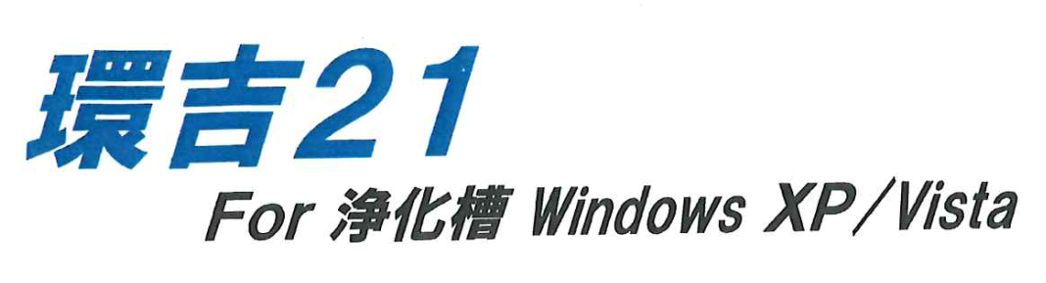
１．初期の浄化槽業務システム
導入の目的は
・浄化槽台帳の電子化
・未作業を防ぐスケジュール管理
・請求漏れを防止する販売管理
浄化槽トータル管理システム
System21
Notes:
はじめて、情報端末が浄化槽の現場に導入され始めたのは約20年前だったと思います。
そのころはハンディターミナルと言われる専用機器を使って簡易的な記録票の印刷と売掛管理を行っていました。
現在では、タブレットやスマートフォンなど汎用性の高い機器を活用することが可能となってきました。
ですが、現場で利用されるシステムは20年前とほとんど変わらず、いまでも記録票を印刷して売掛管理を行うのが一般的となっています。
つまり、ハードウェアが高度な発展をとげているのに対して、その上で活用するシステムは導入当初とほとんど変わらない作業しかさせていないということです。
本来、もっと活用する方法があるのではないかと思うことが多々あります。

Slide 3
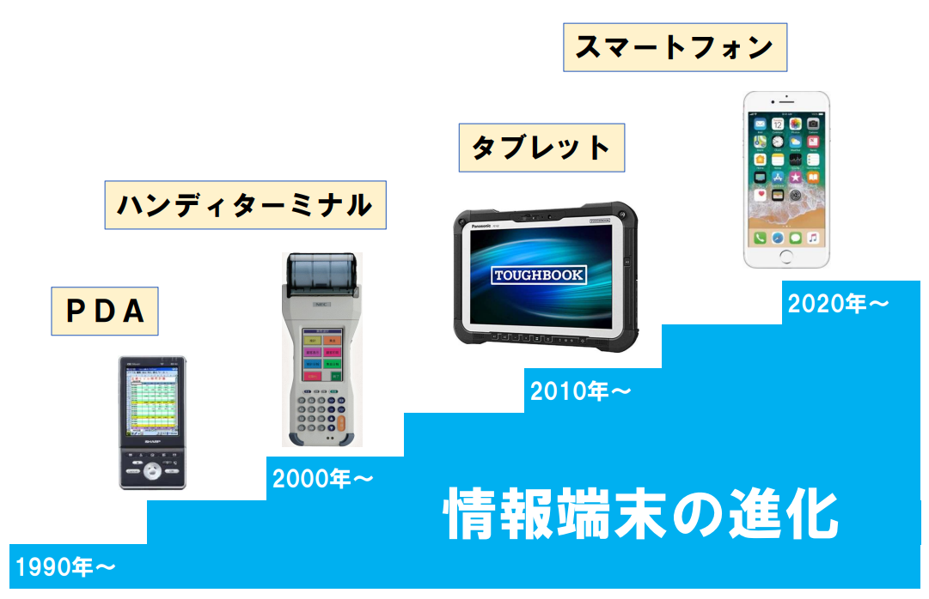
２．現場のシステム化

Slide 4
３．浄化槽業界のシステム化進度
システム化が進まない理由
・多様化している業務
・複雑な請求処理
・システムの導入コスト
・個人事業主の存在
・事務作業の簡素化
IT化事業社
業者数：15,000社
Notes:
はじめて、情報端末が浄化槽の現場に導入され始めたのは約20年前だったと思います。
そのころはハンディターミナルと言われる専用機器を使って簡易的な記録票の印刷と売掛管理を行っていました。
現在では、タブレットやスマートフォンなど汎用性の高い機器を活用することが可能となってきました。
ですが、現場で利用されるシステムは20年前とほとんど変わらず、いまでも記録票を印刷して売掛管理を行うのが一般的となっています。
つまり、ハードウェアが高度な発展をとげているのに対して、その上で活用するシステムは導入当初とほとんど変わらない作業しかさせていないということです。
本来、もっと活用する方法があるのではないかと思うことが多々あります。

Slide 5
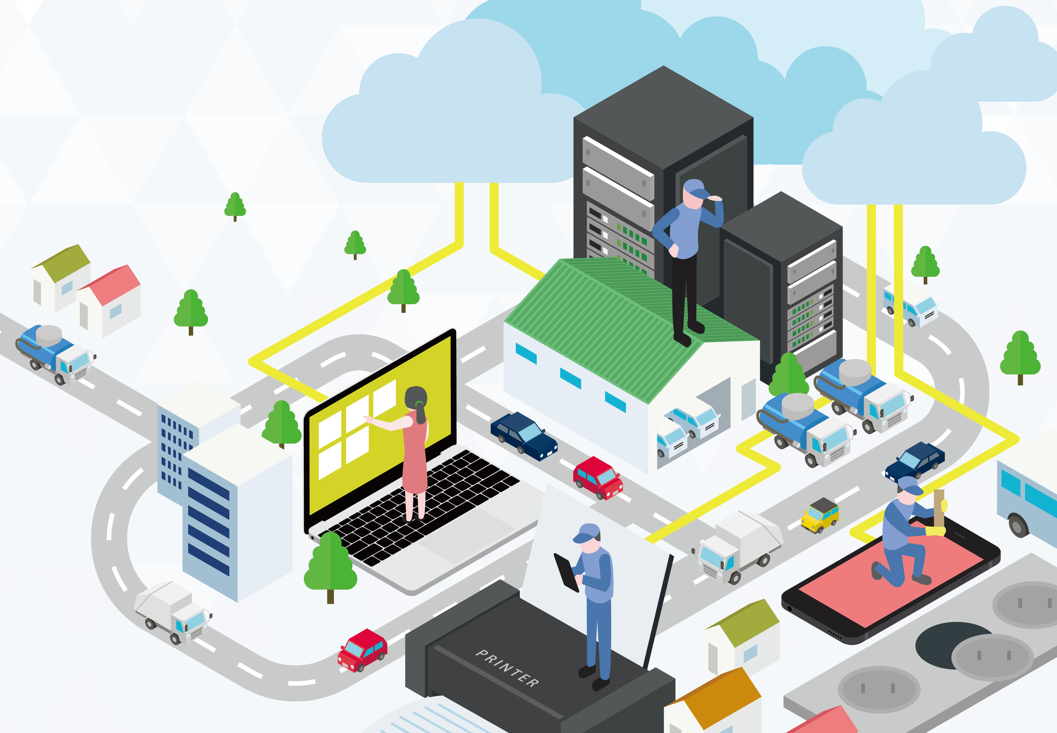
４．システム化のメリット
システム化するメリットは何か
・社内の情報共有化
・業務の見える化
・ペーパーレス化
・他業務との連携
・外部との情報連携
Notes:
はじめて、情報端末が浄化槽の現場に導入され始めたのは約20年前だったと思います。
そのころはハンディターミナルと言われる専用機器を使って簡易的な記録票の印刷と売掛管理を行っていました。
現在では、タブレットやスマートフォンなど汎用性の高い機器を活用することが可能となってきました。
ですが、現場で利用されるシステムは20年前とほとんど変わらず、いまでも記録票を印刷して売掛管理を行うのが一般的となっています。
つまり、ハードウェアが高度な発展をとげているのに対して、その上で活用するシステムは導入当初とほとんど変わらない作業しかさせていないということです。
本来、もっと活用する方法があるのではないかと思うことが多々あります。

Slide 6
５．現在のシステム
全国販売している浄化槽維持管理システム
・Ｍｒ.アクア（ジーテック）
・管理職人（環境工学研究所）
・エコまる（日本電算）
・浄化槽システム（内田洋行）
・じょうでき（トスバックシステムズ）
・ＥＣＯシリーズ（ＨＨＣ）
Notes:
はじめて、情報端末が浄化槽の現場に導入され始めたのは約20年前だったと思います。
そのころはハンディターミナルと言われる専用機器を使って簡易的な記録票の印刷と売掛管理を行っていました。
現在では、タブレットやスマートフォンなど汎用性の高い機器を活用することが可能となってきました。
ですが、現場で利用されるシステムは20年前とほとんど変わらず、いまでも記録票を印刷して売掛管理を行うのが一般的となっています。
つまり、ハードウェアが高度な発展をとげているのに対して、その上で活用するシステムは導入当初とほとんど変わらない作業しかさせていないということです。
本来、もっと活用する方法があるのではないかと思うことが多々あります。

Slide 7
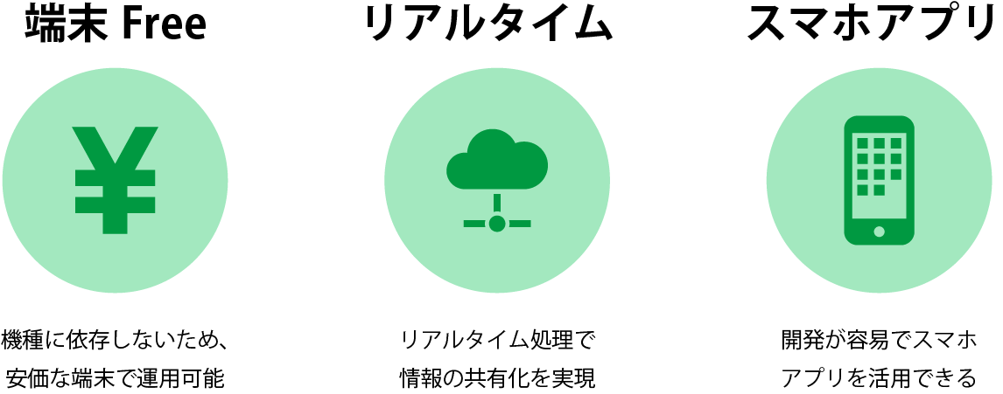
６．ＥＰ３の紹介
Notes:
はじめて、情報端末が浄化槽の現場に導入され始めたのは約20年前だったと思います。
そのころはハンディターミナルと言われる専用機器を使って簡易的な記録票の印刷と売掛管理を行っていました。
現在では、タブレットやスマートフォンなど汎用性の高い機器を活用することが可能となってきました。
ですが、現場で利用されるシステムは20年前とほとんど変わらず、いまでも記録票を印刷して売掛管理を行うのが一般的となっています。
つまり、ハードウェアが高度な発展をとげているのに対して、その上で活用するシステムは導入当初とほとんど変わらない作業しかさせていないということです。
本来、もっと活用する方法があるのではないかと思うことが多々あります。

Slide 8
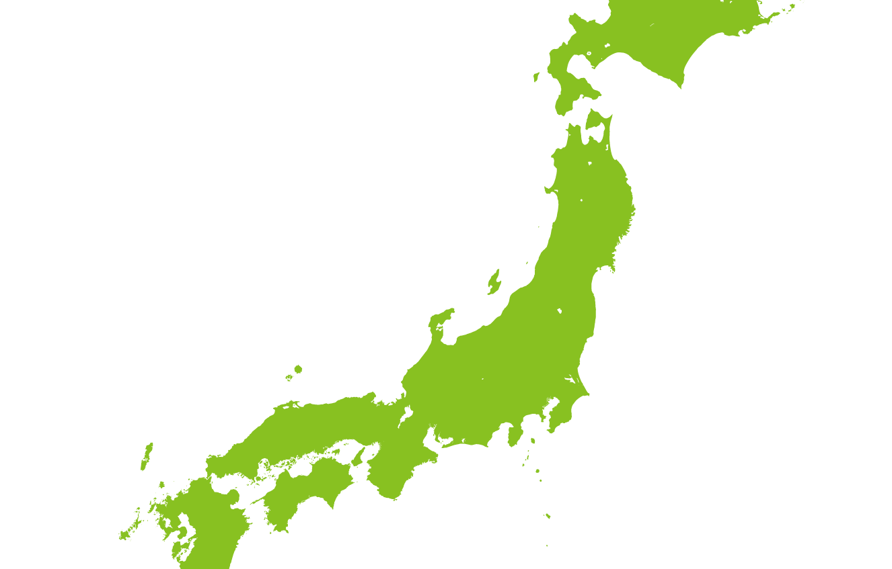
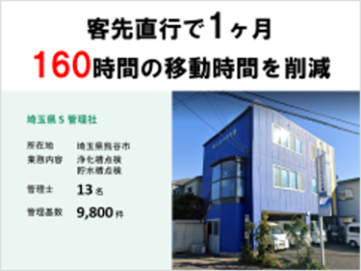
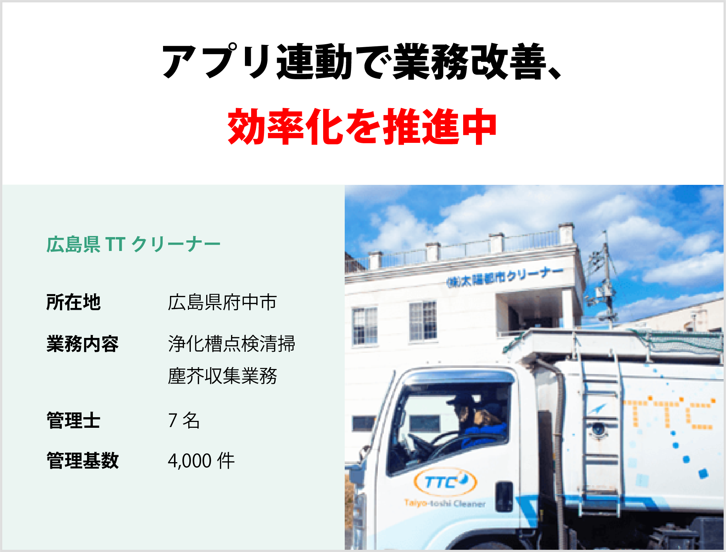

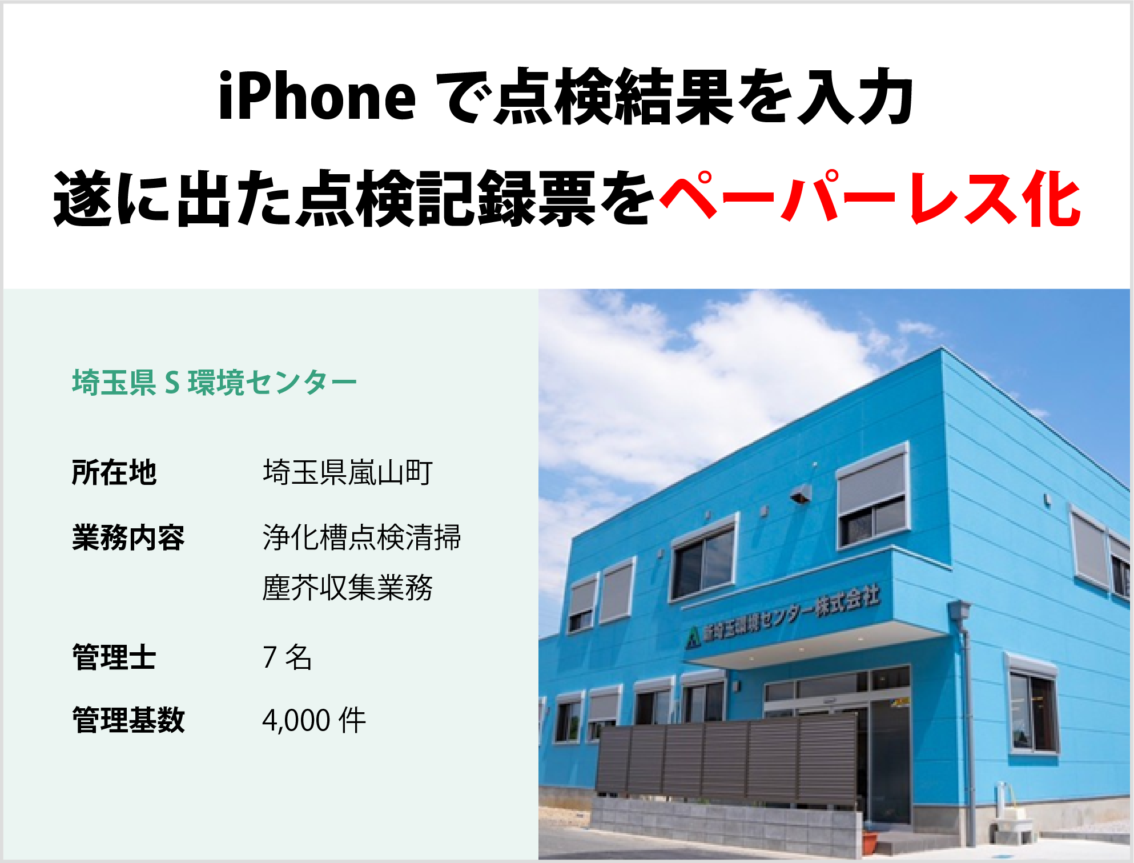
７．導入事例
Notes:
はじめて、情報端末が浄化槽の現場に導入され始めたのは約20年前だったと思います。
そのころはハンディターミナルと言われる専用機器を使って簡易的な記録票の印刷と売掛管理を行っていました。
現在では、タブレットやスマートフォンなど汎用性の高い機器を活用することが可能となってきました。
ですが、現場で利用されるシステムは20年前とほとんど変わらず、いまでも記録票を印刷して売掛管理を行うのが一般的となっています。
つまり、ハードウェアが高度な発展をとげているのに対して、その上で活用するシステムは導入当初とほとんど変わらない作業しかさせていないということです。
本来、もっと活用する方法があるのではないかと思うことが多々あります。

Slide 9
８．今後のＩＴ化の方向性
自動化・省力化
・記録票のペーパーレス
・決済ツールを使ったキャッシュレス
ＡＩの活用
・浄化槽の内部を画像処理
・音声対応による点検作業
センサーの活用
・既存浄化槽（京都大学大学院/Nocnum）
・新規浄化槽（自動車備品メーカー）
Notes:
はじめて、情報端末が浄化槽の現場に導入され始めたのは約20年前だったと思います。
そのころはハンディターミナルと言われる専用機器を使って簡易的な記録票の印刷と売掛管理を行っていました。
現在では、タブレットやスマートフォンなど汎用性の高い機器を活用することが可能となってきました。
ですが、現場で利用されるシステムは20年前とほとんど変わらず、いまでも記録票を印刷して売掛管理を行うのが一般的となっています。
つまり、ハードウェアが高度な発展をとげているのに対して、その上で活用するシステムは導入当初とほとんど変わらない作業しかさせていないということです。
本来、もっと活用する方法があるのではないかと思うことが多々あります。

Slide 10
９．参考資料
浄化槽維持管理システム
・㈱ジーテック：https://www.gtec.co.jp/
・環境工学研究所㈱：https://www.eel-corp.jp/
・日本電算㈱：https://nihondensan.com/
・㈱内田洋行ITソリューションズ：https://www.uchida-it.co.jp/product/jyoukasou/
・トスバックシステムズ㈱：https://www.tosbac-systems.co.jp/joukasou.html
・㈱ＨＨＣ：https://hhc.co.jp/
導入先
・㈲三友水質管理：http://sanyu-suishitsu.co.jp/
・新埼玉環境センター㈱：https://shin-saitama.com/
・㈱太陽都市クリーナー：https://www.fuchu-ttc.co.jp/
浄化槽研究
・㈱ノックナム：https://nocnum.com/
・㈱ＨＨＣ：https://hhc.co.jp/information/浄化槽研究奨励・楠本賞の受賞/

